Slide 1

Estructura de Datos
Semestre:
Tercer semestre
Especialidad:
Ingeniería en Sistemas Computacionales.
Numero de control
251260107
Nombre del alumno:
Ahizer Asbel Mejia Tomas
Nombre del docente:
Francisco Javier Mingo Velázquez
Nombre del trabajó:
Ejercicios
Fecha de entrega: 30/10/2026
Frontera Comalapa, Chiapas 30/10/2026

Slide 2
Introducción
En este trabajo realicé tres ejercicios de programación utilizando Java y SceneBuilder los ejercicios que desarrollé fueron el factorial de un número, identificar si un número es par o impar y realizar la sucesión Fibonacci. Para cada ejercicio diseñé una pequeña ventana donde se puede ingresar un número y obtener su resultado al presionar un botón con estas actividades pude practicar y aprender un poco más sobre cómo crear programas y utilizar interfaces gráficas.

Slide 3
Justificación
Realicé estos ejercicios para poner en práctica los conocimientos que he aprendido en la materia de Estructura de Datos cada uno me ayudó a comprender mejor cómo utilizar Java, aplicar operaciones, condiciones y ciclos. También aprendí a utilizar SceneBuilder para diseñar las ventanas de los programas y conectarlas con el código considero que estas actividades me sirven para mejorar mi lógica y aprender a desarrollar programas que sean fáciles de utilizar.

Slide 4
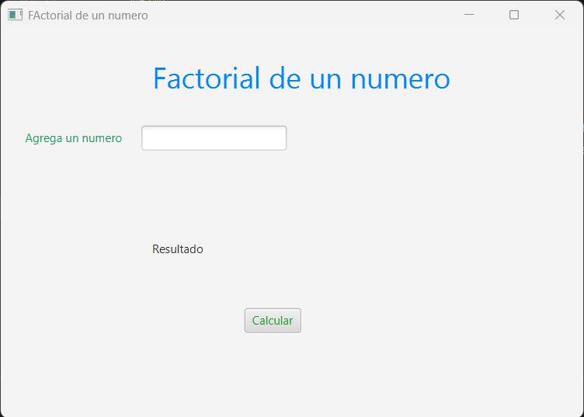
Ejercicio 1 Factorial de un numero
Antes de insertar un numero

Slide 5
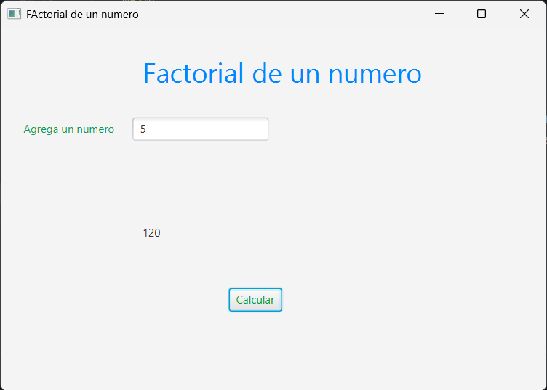
Después de insertar un numero muestra el resultado

Slide 6
Antes de insertar un numero

Slide 7
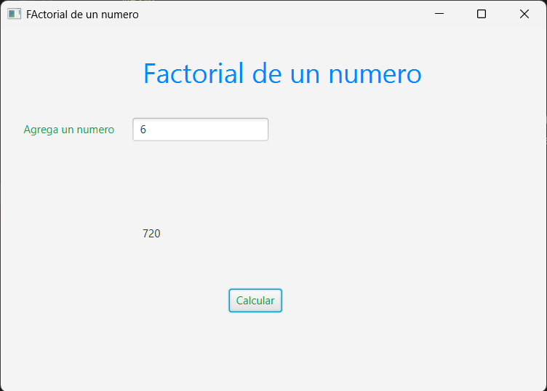
Después de insertar un numero muestra el resultado

Slide 8
Antes de insertar un numero

Slide 9

Después de insertar un numero muestra el resultado

Slide 10
Antes de insertar un numero

Slide 11
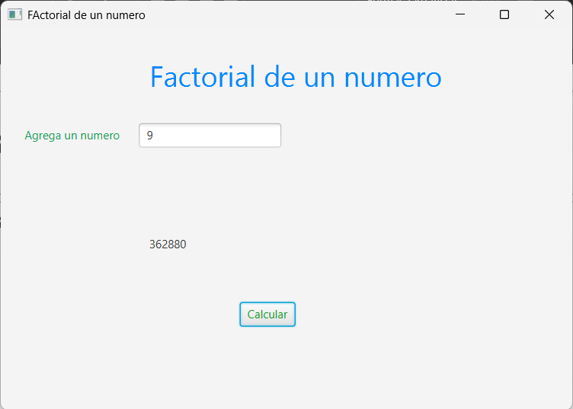
Después de insertar un numero muestra el resultado

Slide 12
Antes de insertar un numero

Slide 13
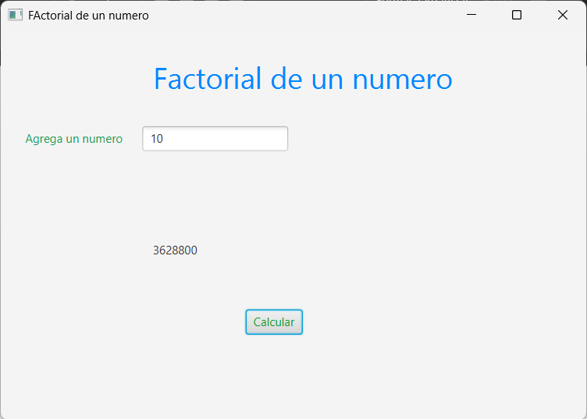
Después de insertar un numero muestra el resultado

Slide 14
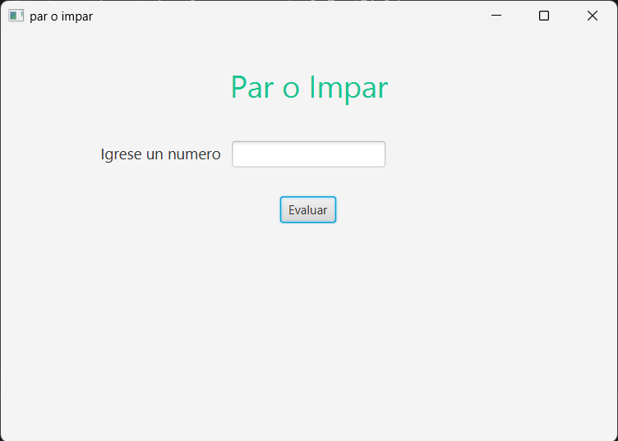
Ejercicio 2 Par o Impar
Antes de insertar un numero

Slide 15
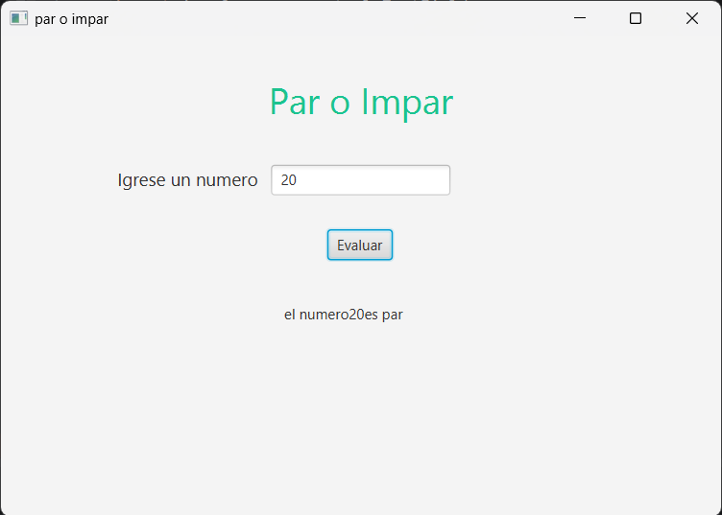
Después de insertar un numero muestra el resultado

Slide 16
Antes de insertar un numero

Slide 17
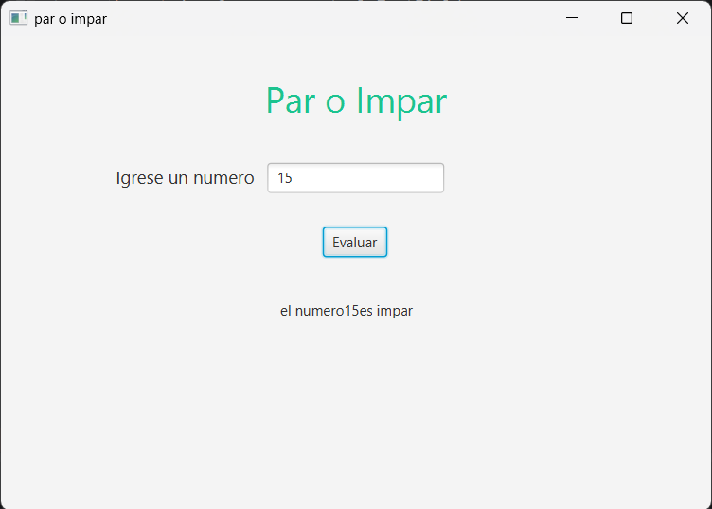
Después de insertar un numero muestra el resultado

Slide 18
Antes de insertar un numero

Slide 19
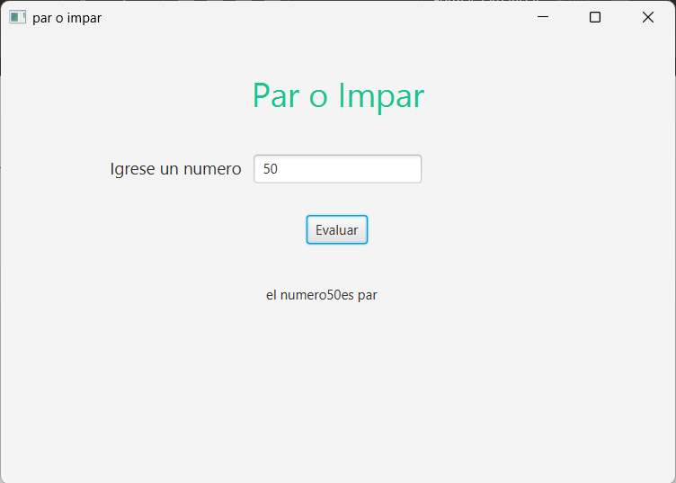
Después de insertar un numero muestra el resultado

Slide 20
Antes de insertar un numero

Slide 21
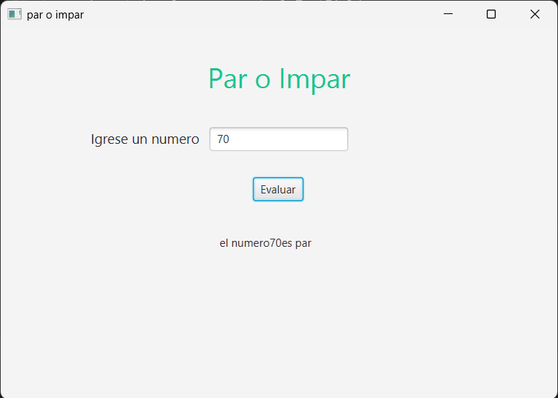
Después de insertar un numero muestra el resultado

Slide 22
Antes de insertar un numero

Slide 23

Después de insertar un numero muestra el resultado

Slide 24
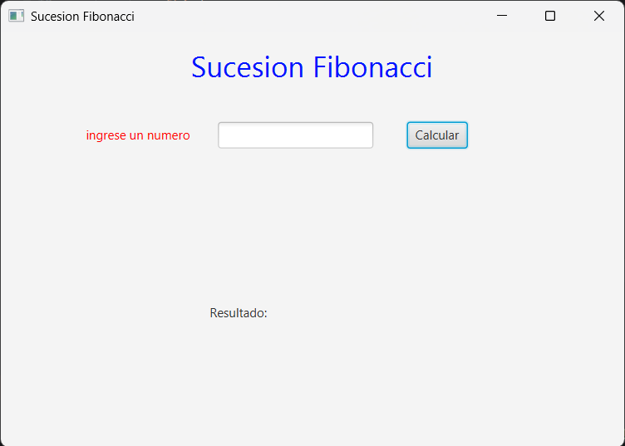
Ejercicio 3 Sucesión Fibonacci
Antes de insertar un numero

Slide 25
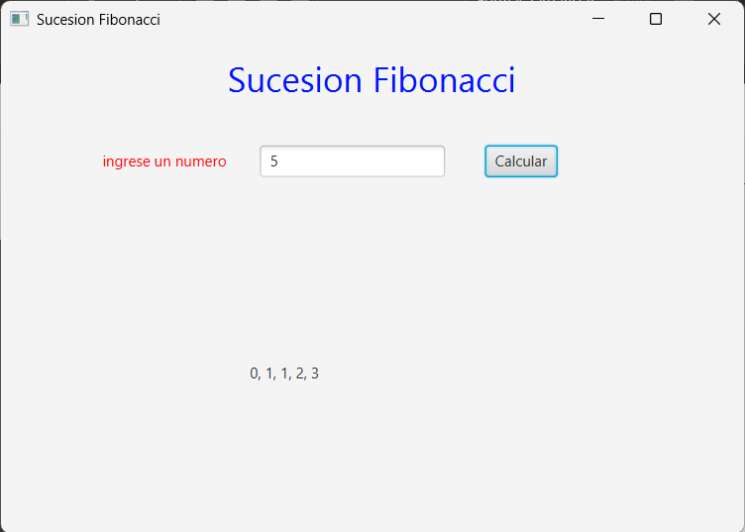
Después de insertar un numero muestra el resultado

Slide 26
Antes de insertar un numero

Slide 27

Después de insertar un numero muestra el resultado

Slide 28
Antes de insertar un numero

Slide 29

Después de insertar un numero muestra el resultado

Slide 30
Antes de insertar un numero

Slide 31
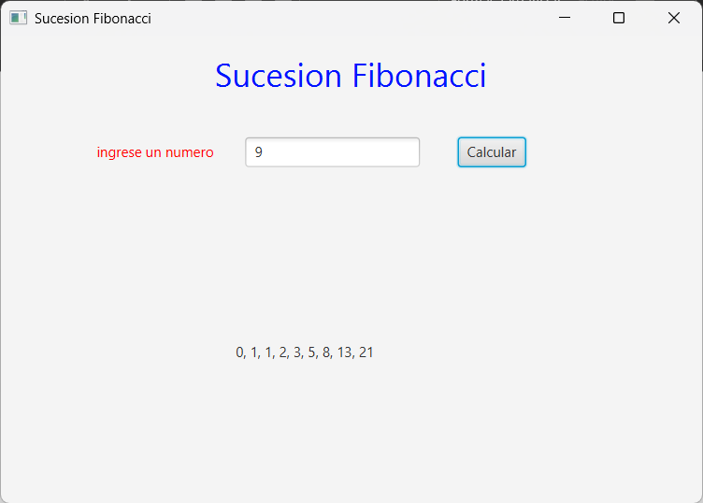
Después de insertar un numero muestra el resultado

Slide 32
Antes de insertar un numero

Slide 33

Después de insertar un numero muestra el resultado

Slide 34
Conclusión
Al terminar estos ejercicios pude comprender mejor cómo funciona la programación y cómo utilizar Java junto con SceneBuilder durante la actividad aprendí a diseñar interfaces y hacer que cada programa realizara su función correctamente. Aunque algunas cosas se me complicaron al principio, con la práctica logré obtener los resultados esperados esta actividad me ayudó a reforzar lo aprendido en clase y a tener más experiencia programando.

Slide 35
Fuentes de información
tutoriales con Liu. (2016, 1 marzo). Programacion- Determinar si un numero es par o impar usando JOptionPane y Scanner en Netbeans [Vídeo]. YouTube. https://www.youtube.com/watch?v=7gcN6WAhpbs
DiloenTutos Pc. (2018, 4 octubre). Serie Fibonacci resuelto con JAVA - (0,1,1,2,3,5,8. . .) [Vídeo]. YouTube. https://www.youtube.com/watch?v=n0qndbNiSDI

